Slide 1
Секреты грудного вскармливания
Лектор: консультант по грудному вскармливанию, психолог группы поддержки грудного вскармливания «Молочные Феи» Короткова Алёна Сергеевна

Slide 2
Стадии образования молока
Подготовка к лактации
Во время беременности, под действием эстрогенов, прогестерона и пролактина, меняется структура молочной железы: во время этой стадии эстрогены индуцируют рост протоков, прогестерон — их ветвление, а под воздействием пролактина развиваются доли и альвеолы молочной железы, увеличиваются в размерах лактоциты – клетки, производящие молоко, – и примерно за 12 недель до родов они начинают вырабатывать молозиво (в небольших количествах из-за высокого уровня прогестерона).

Slide 3
Стадии образования молока
Становление лактации – эта стадия длится с момента родов до 3-х месяцев и состоит из нескольких этапов:
запуск лактации
приход молока
переход к зрелому молоку
процесс «приспособления»
зрелая лактация

Slide 4
Запуск лактации
Этот этап начинается сразу после рождения ребенка и отделения плаценты, при первом прикладывании ребенка к груди.

Slide 5
Приход молока
Происходит обычно на 3 - 4 сутки после родов.
Молозиво меняет свой состав, превращаясь в переходное молоко, а его количество резко увеличивается. На этом этапе лактация полностью контролируется эндокринной системой женщины, и молоко прибывает даже в том случае, если она не кормит ребёнка грудью.
Именно в это время необходимо как можно чаще прикладывать малыша к груди, поскольку частое сосание на ранних этапах становления лактации стимулирует образование в тканях молочной железы рецепторов к пролактину (клеток, чувствительных к повышению этого гормона и заставляющих грудь вырабатывать больше молока), количество которых впоследствии остаётся неизменным.

Slide 6
Переход к зрелому молоку
На этом этапе молозиво постепенно превращается в зрелое молоко под контролем пролактина.

Slide 7
Процесс «приспособления»
Длится до 3-6 недель.
Уровень пролактина в это время продолжает неуклонно снижаться, поскольку основную часть работы по запуску и настройке лактации он выполнил, – и длится это примерно до 3 месяцев. Таким образом, лактация постепенно переходит с полностью эндокринного контроля к так называемому аутокринному контролю – когда количество молока зависит уже не столько от уровня пролактина в крови, сколько от количества высасываемого ребёнком (или сцеживаемого) молока.

Slide 8
Зрелая лактация
Длится с 3 месяцев до сворачивания лактации.
Молоко приходит только в ответ на сосание ребенка.
Грудь практически не наполняется.

Slide 9
Стадии лактации

Slide 10
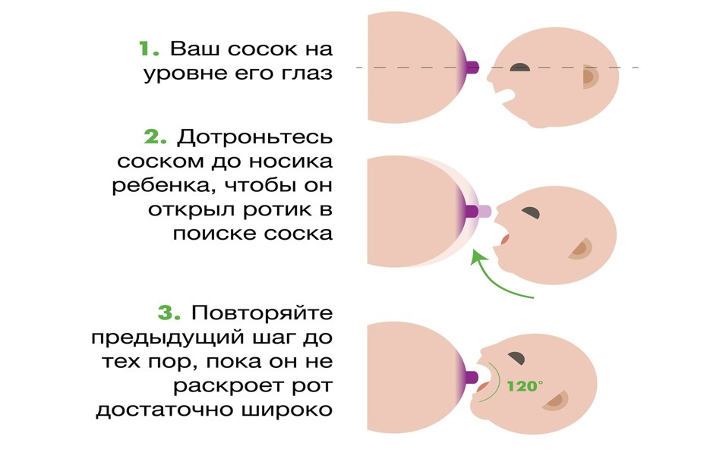
Грудное вскармливание в первые дни после рождения малыша
Как помочь ребёнку открыть рот шире для глубокого прикладывания к груди?

Slide 11
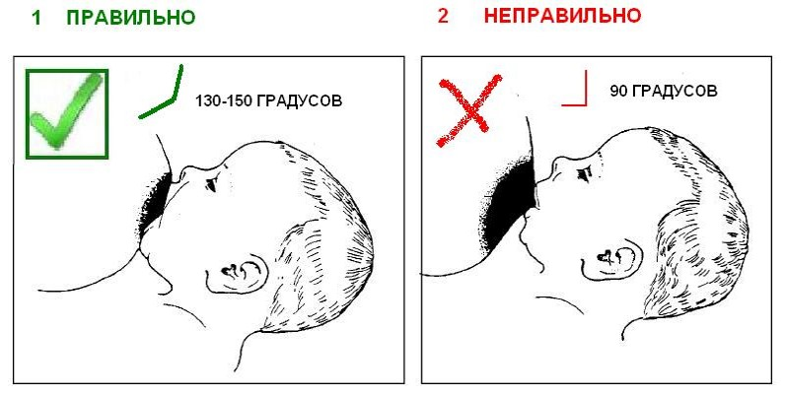
Грудное вскармливание в первые дни после рождения малыша

Slide 12
Ритмы кормления
По требованию ребенка. Даже каждые 15 минут.
По требованию мамы. Днем интервалы не более 2 часов. Ночью не более 4 часов.

Slide 13
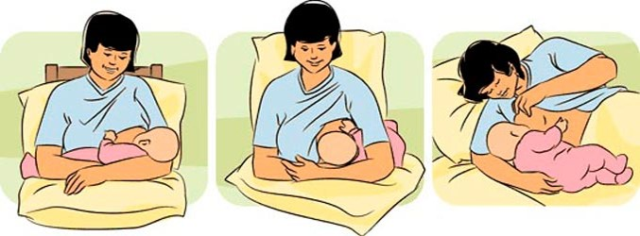
Основные позы для кормления

Slide 14
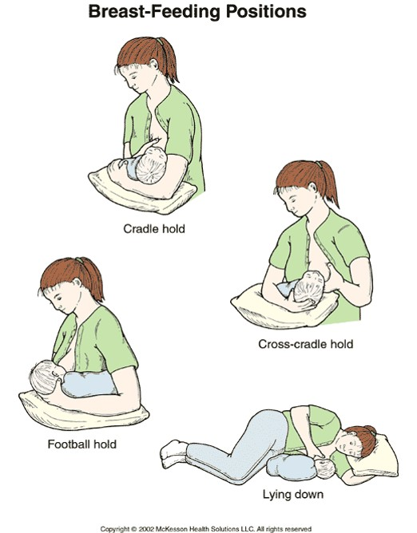
Позы грудного вскармливания
Основные положения для кормления, которые используют мамы в первые дни после родов.

Slide 15
Сцеживание молокоотсосом
Чтобы сцеживание было безболезненным и эффективным, обратите внимание на размер воронки молокоотсоса. Диаметр основания соска должен соответствовать диаметру воронки.

Slide 16
Спасибо за внимание!
«Молочные Феи»
Короткова Алёна Сергеевна
954-3-956 +7(921)391-25-57

